Slide 1
软件设计和体系结构
北京工商大学计算机与人工智能学院 王晓川

Slide 2

软件质量
什么是好的软件
产品的质量
过程的质量
商业环境背景下的质量

Slide 3

什么是好的软件
Quality is never an accident; it is always the result of intelligent effort.
--John Ruskin
Garvin描述不同的人是如何认识质量的（Garvin 1984）
先验论的观点：质量是可认知但不可定义的；
用户的观点：质量是恰好达到目的；
制造业的观点：质量是与规格说明的一直；
产品的观点：质量是与产品的内在特征相联系的；
基于价值的观点：质量取决于客户愿意支付的金额。
我们至少以3种方式考虑质量：产品的质量、生产该产品的过程的质量，以及在将使用产品的商业环境背景下的质量。

Slide 4



什么是好的软件
功能质量
用户
开发人员
结构质量
软件符合指定规范
软件几乎没有缺陷
软件性能正常
软件容易上手，操作方便
代码可测试性
代码可维护性
代码可读性
代码效率：高效管理资源
代码安全：可预防常见威胁
过程质量
软件按时交付
软件满足预算
可复用的开发过程，确保交付质量
投资者

Slide 5
产品的质量
特性的重要性取决于分析这个软件的人。
用户倾向于从功能等外部特性进行评价；
设计、编写和维护代码的人员倾向于考虑产品的内部特性。
可跟踪性
完备性
一致性
精确性
容错性
执行有效性
存储有效性
访问控制
访问审计
可操作性
培训
通信性
McCall的质量模型（1977）
正确性
可靠性
有效性
完整性
易用性
简单性
简洁性
仪器使用
自描述性
可扩展性
通用性
模块化
可维护性
可测试性
灵活性
产品运行
产品修改
通用性
模块化
软件系统独立性
机器独立性
通信共性
数据共性
产品变迁
可移植性
可复用性
互操作性

Slide 6
产品质量度量模型
产品质量
功能适应性（Functional Suitability)
效率（Efficiency）
兼容性（Compatibility）
正确性
完备性
适合性
易用性（Usability）
可靠性（Reliability）
安全性（Security）
可维护性（Maintainability）
可移植性（Portability）
实践行为
资源利用率
容量
共存
互操作性
适当的可识别性
易学性
易操作性
用户错误保护
用户界面美感
可达性
成熟度
可用性
容错
可恢复性
保密性
完整性
抵抗赖姓
可审核性
真实性
模块化
复用性
易分析性
易修改性
易测试性
适应性
易安装性
易替换性
https://www.iso.org/obp/ui/#iso:std:iso-iec:25010:ed-1:v1:en
GB/T 25000:10 2016 质量模型

Slide 7
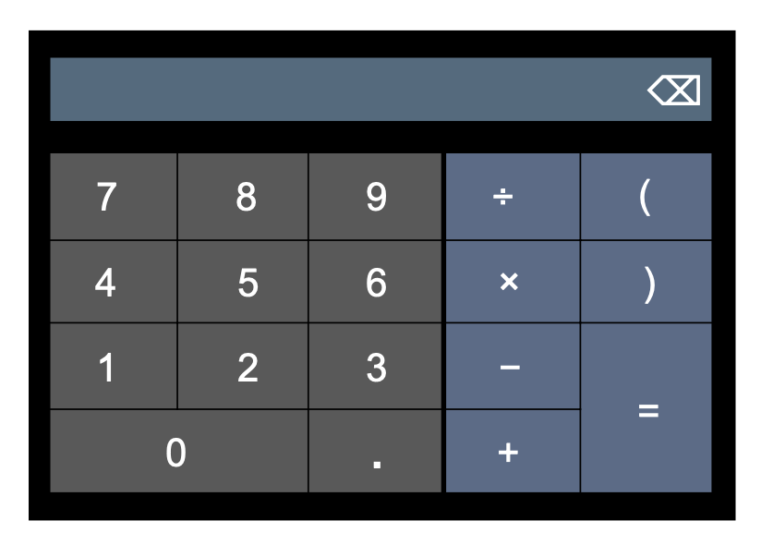

案例分析
任意一个基于Java/C++编写的软件产品

Slide 8
过程的质量
在什么时间，什么地点，我们可能发现某种特定类型的故障？
如何能够在开发过程的更早期阶段发现故障？
如何构建容错机制以便把故障演变为失效的可能性降到最低？
是否有一些其他的做法能够在确保质量的前提下使我们的过程更加高效或有效？
20世纪90年代是过程建模和过程改进盛行的年代，例如IBM的能力成熟度模型（CMM）、ISO9000、软件过程改进及能力确定（SPICE）等过程指导原则提出：通过改进软件开发过程，可以提高最终产品的质量。
软件过程
软件产品
产品效用
影响
影响
影响
过程
质量
内部
质量
外部
质量
使用
质量
依赖
依赖
依赖
过程度量
内部度量
外部度量
在使用中度量

Slide 9
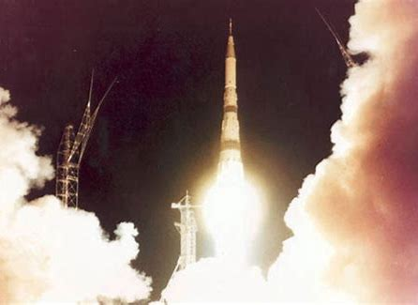

商品环境背景下的质量
软件质量的重要性毋庸置疑。但是，是不是软件质量越高就越好？
软件产品是否应该追求“零缺陷”？
举例：在航天器发射之前，只要发现任何异常，就会立即取消发射指令，直到异
常被消除为止。前苏联甚至做得更过分，许多重大武器系统的负责人都签了生死
状，系统研制成功则获得英雄勋章，失败则被枪毙。
许多互联网软件（例如新浪微博、百度导航等）在产品仍然存在一定缺陷的情况
下就发布上线，之后再不断更新版本修复已有的缺陷。这种系统为什么不像航天
系统一样，在发布前应修改所发现的任何缺陷？
为了提高用户对产品的满意度，企业必须提高产品的质量，但是不可能为了追求完美的质量而不惜一切代价。当企业为提高质量所付出的代价超过收益时，这个产品就没有商业价值了。
企业必须权衡质量、效率和成本三个因素，产品质量太低了或者太高了，都不好。理想的质量目标不是“零缺陷”，而是恰好让广大用户满意，并且将提高质量所付出的代价控制在规定的预算之内。

Slide 10



软件工程涉及的人员
客户
发起系统开发
需要的
资金
用户
开发人员
合同
契约
需求
使用系统
构建系统
软件

Slide 11

过程
过程
典型软件开发活动
软件过程模型
软件过程建模

Slide 12

软件工程学科发展
抽象
软件过程
软件建模方法
软件复用
用户界面
原型化
度量
Wasserman's Discipline of
Software Engineering
软件体系结构
工具与
集成环境

Slide 13

过程
可以将一组有序的任务称为过程（process）；
过程是活动、约束和资源使用的一系列步骤，用于产生某种想要的输出。
软件开发过程描述了软件产品从概念到实现、交付、使用乃至维护的整个过程，因此也把软件开发过程称为软件生命周期（software life cycle）。
过程的特点
过程是一系列步骤的集合；
过程不仅仅是步骤（bigger than SOP）；
过程结构允许我们分析、理解、控制和改进组成过程的活动

Slide 14
软件开发过程
软件开发过程是为了获得高质量软件而实施的一系列活动，它定义了工作任务、项目里程碑、交付物和质量保证点。
项目启动
项目执行与监控
软件质量管理
需求开发
软件设计
软件实现
交付运行
软件维护
V&V
软件配置管理
文档开发
培训
软件开发通常包含需求分析与定义（问题定义）、系统设计、程序设计、程序实现（编程）、软件测试（单元测试、集成测试、系统测试）、系统交付、维护

Slide 15
软件开发过程
资源
变更
活动
活动
活动
活动
活动
输入
输出
（中间产品）
约束

Slide 16

典型软件开发活动
问题定义：人们通过开展技术探索和市场调查等活动，研究系统的可行性和可能的解决方案，确定待开发系统的总体目标和范围。
问题提出
可行性研究
可行性
分析报告

Slide 17
典型软件开发活动
需求分析：在可行性研究之后，分析、整理和提炼所收集到的客户需求，建立完整的需求分析模型，编写软件需求规格说明。
持续进行的需求管理
需求获取
需求分析
需求
规格说明
需求验证
会议记录等
分析模型
需求规格
说明书
已确认的
需求规格
说明书

Slide 18
典型软件开发活动
软件设计：根据需求规格说明，确定软件体系结构，进一步设计每个系统部件的实现算法、数据结构及其接口等。
需求规格
说明
体系结构
设计
抽象描述
接口设计
组件设计
数据结构
设计
算法设计
系统
体系结构
系统规格
说明书
接口说明
组件说明
代码说明
注释

Slide 19
典型软件开发活动
软件设计：根据需求规格说明，确定软件体系结构，进一步设计每个系统部件的实现算法、数据结构及其接口等。
需求规格
说明
体系结构
设计
抽象描述
接口设计
组件设计
数据结构
设计
算法设计
系统
体系结构
系统规格
说明书
接口说明
组件说明
代码说明
注释

Slide 20
典型软件开发活动
软件实现：概括地说是将软件设计转换成程序代码，这是一个复杂而迭代的过程，要求根据设计模型进行程序设计以及正确而高效地编写和测试代码。
单元测试
代码审查
理解模型
计划制定
系统模型
编写代码
集成调试
源代码
编写文档
系统构建
代码或组件重用
代码优化

Slide 21
典型软件开发活动
软件测试：检查和验证所开发的系统是否符合客户期望，包括单元测试、子系统测试、
集成测试和验收测试等。
需求
规格说明
系统
规格说明
系统设计
详细设计
验收
测试计划
系统集成
测试计划
子系统集成
测试计划
单元测试
维护
验收测试
系统
集成测试
子系统
集成测试

Slide 22
典型软件开发活动
软件演化：系统投入使用后对其进行改进，以适应不断变化的需求。完全从头开发的系统很少，将软件系统的开发和维护看成是一个连续过程更有意义。
定义
系统需求
访问
现有系统
提出
系统变更
修改系统
现有系统
新系统

Slide 23


软件过程模型
B
定义任务之间关系和规程的方法
软件过程模型是对软件过程的抽象描述
A
D
C
软件过程
有技能且
受过训练的人员
工具和设备

Slide 24
软件过程模型：瀑布模型
瀑布模型的开发阶段严格按照线性方式进行，每一个阶段具有相关的里程碑和交付产品，且需要确认和验证。（Royce 1970）
需求定义与分析
开发阶段严格按照线性方式进行，每一个阶段具有相关的里程碑和交付产品，且需要确认和验证。
软件设计
软件实现
以预测性为原则
以文档驱动开发过程
以过程控制为核心
软件测试
软件运行与维护

Slide 25

软件过程模型：瀑布模型
讨论：瀑布模型是否反映了实际的软件开发过程？软件开发作为一个问题求解过程，
应当具备什么特点？
瀑布模型产生于硬件领域，它是从制造业的角度看待软件开发的。制造业是重复生产某一特定的产品，而软件开发并不是这样的，随着人们对问题的逐步理解以及对可选方案的评估，软件在不断演化。因此，软件开发是一个创造的过程，而不是一个制造的过程。

Slide 26
软件过程模型：瀑布模型
实际上的“瀑布模型”：
软件设计
软件开发具有迭代性，需要不断地反复尝试，通过比较和选择不同的设计，最终确定令人满意的问题解决方案。
需求定义与分析
软件实现
软件测试
软件运行与维护

Slide 27
软件过程模型：瀑布模型
改进的瀑布模型：
需求定义与分析
确认
（validation）
系统设计
验证
（verification）
程序设计
编码
原型
（prototype）
单元与集成测试
系统测试
验收测试
运行与维护

Slide 28
软件过程模型：瀑布模型
V模型：瀑布模型的变种
确认需求
运行与维护
需求定义与分析
验收测试
系统设计
系统测试
验证设计
程序设计
单元与集成测试
编码

Slide 29
软件过程模型：原型化模型
原型化本身也是一种有效的过程模型
修订列表
修订列表
修订列表
修订原型
用户或
客户评审
原型需求
原型测试
原型系统
测试
系统需求
（有可能是非正式或不完全的）
交付的系统

Slide 30
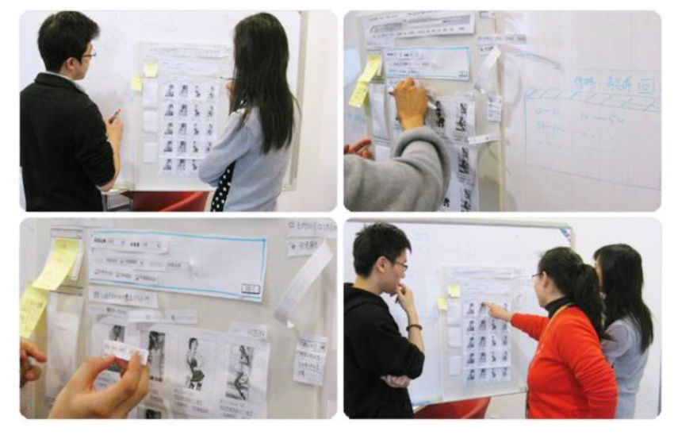
软件过程模型：原型化模型
需求原型化
纸上原型是一种原型设计方法，通常在多张纸张和卡片上手绘或打印并裁剪成模块，用以表示不同的界面元素，再组合拼凑并粘贴到背景板上，构造成模拟真实产品界面的原型。这种方法显然构建更快、修改更方便。
http://v.youku.com/v_show/id_XMjcyMTM1OTI=.html

Slide 31
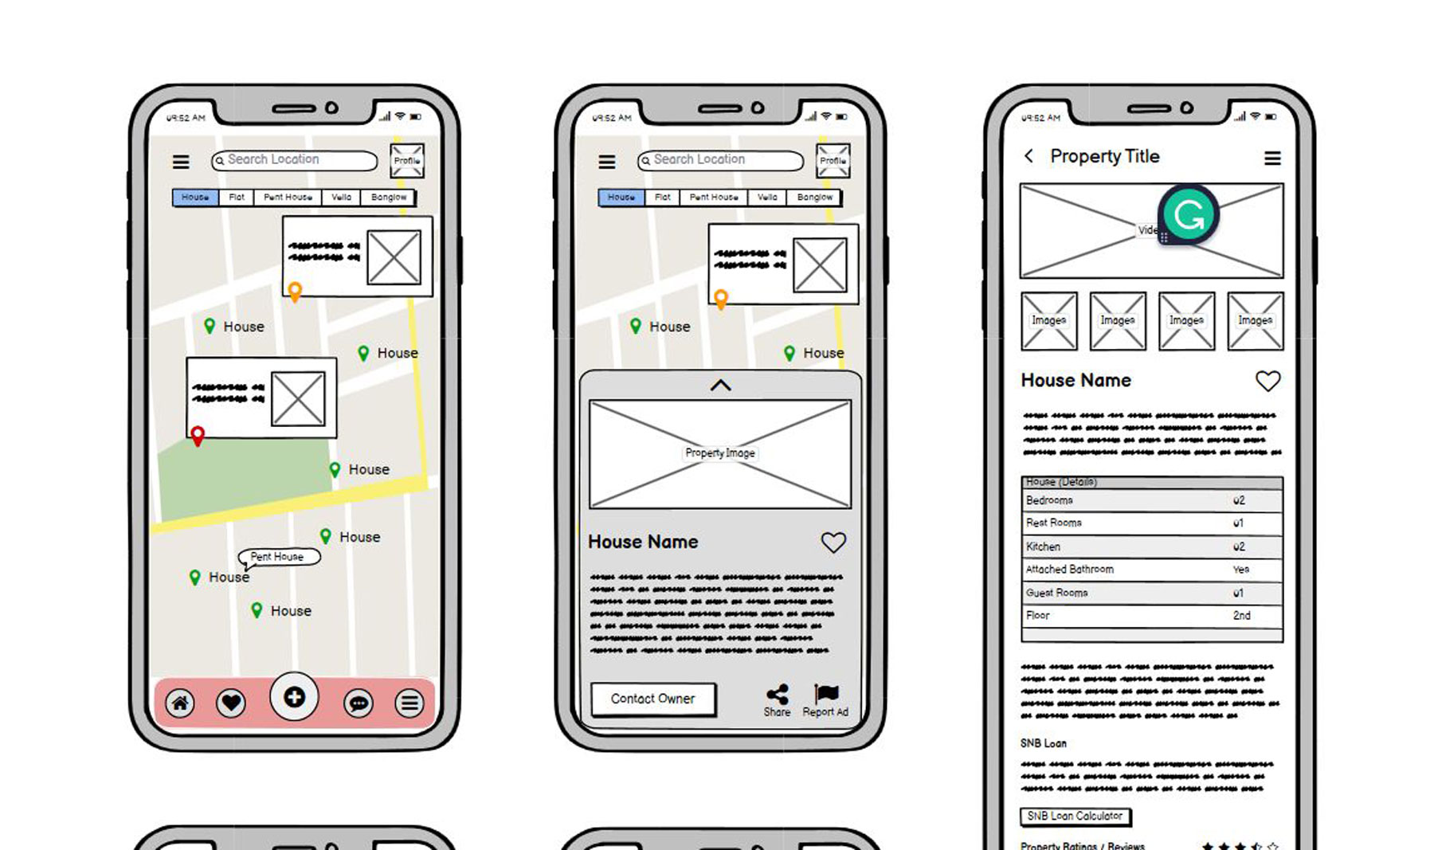
软件过程模型：原型化模型
需求原型化
http://www.balsamiq.com

Slide 32
软件过程模型：可操作规格说明
可操作规格说明模型通过演示系统行为的方式来评估或执行需求需求。（Zave 1984）
执行和修正
可操作
规格说明
（面向问题的）
转换的
规格说明
（面向实现的）
测试
系统需求
（有可能是非正式或不完全的）
交付的系统

Slide 33
软件过程模型：可转换规格说明
可转换规格说明模型通过一系列转换把需求规格说明变成一个可交付使用的系统。（Balzer 1981）
比较需求，需要时进行更新
形式化开发记录
由于数学方法具有严密性和准确性，形式化方法所交付的系统具有较少的缺陷和较高的安全性。
特别适合于那些对安全性、可靠性和保密性要求极高的软件系统，这些系统需要在投入运行前进行验证。
转换序列及基础
转换3
…
形式化
规格说明
转换2
测试
转换1
系统需求
（有可能是非正式或不完全的）
交付的系统

Slide 34
软件过程模型：阶段化开发
今天的商业环境需要快速地推出新产品，阶段化开发使得软件系统能够一部分一部分地交付，从而缩短软件开发周期。
开发人员
构建发布1
构建发布2
构建发布3
时间
用户
使用发布1
使用发布2
使用发布3
更快速地发布产品
追求产品创新
需求不确定性高
需要快速响应用户的变化
关注用户行为

Slide 35
软件过程模型：阶段化开发
增量模型：在每一个新的发布中逐步增加功能直到构造全部功能。
迭代模型：一开始提交一个完整系统，在后续发布中补充完善各子系统功能。
增量开发
时间
迭代开发

Slide 36
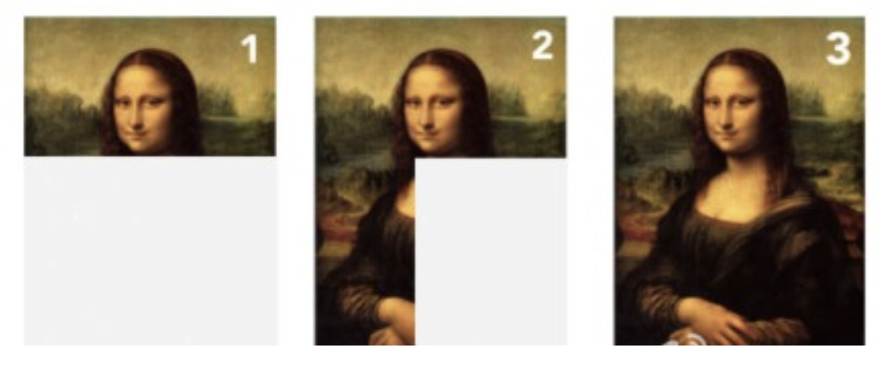
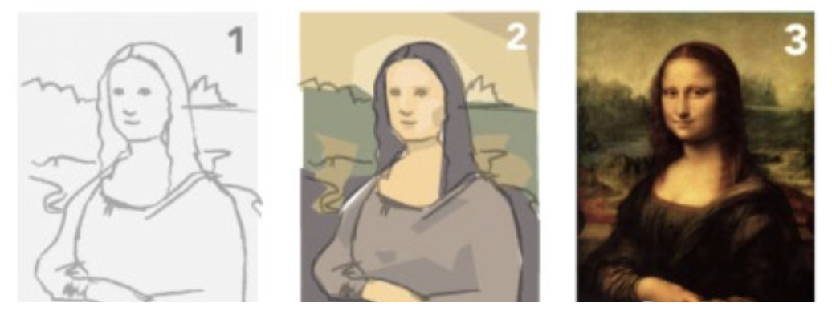
软件过程模型：阶段化开发
增量开发
迭代开发

Slide 37
软件过程模型：阶段化开发
螺旋模型把开发活动和风险管理结合起来，以将风险降到最小并控制风险（Boehm 1988）。
风险分析4
确定目标、
可选方案
及约束
约束4
评估可选方案
及风险
约束3
风险分析3
可选方案4
风险分析2
约束2
可选方案3
约束1
风险分析1
可选方案2
操作概念
可选方案1
预算4
预算3
预算2
开始
预算1
原型1
原型2
原型3
原型4
操作概念
需求、生命
周期计划
详细设计
软件需求
经确认
的需求
开发计划
编码
软件设计
集成和测试计划
经确认
的设计
单元测试
开发与测试
计划
系统测试
验收测试

Slide 38
软件过程模型：阶段化开发
将基本的开发活动看成是一系列界限分明的独立阶段，这是一种计划驱动的软件过程，有利于规范软件开发活动。
瀑布模型
原型是一个部分开发的产品，用于加强对系统的理解，有助于明确需求和选择可行的设计策略。
原型化模型
将描述、开发和验证等不同活动交织在一起，在开发过程中建立一系列版本，将系统一部分一部分地逐步交付。
迭代式开发
利用自动化的手段，通过一系列转换将需求规格说明转化为一个可交付使用的系统。
形式化转换

Slide 39
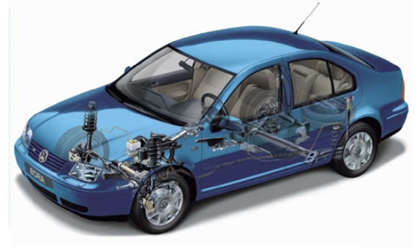

案例分析
汽车制动防抱死系统
网络公开课程网站

Slide 40
案例分析
实例一：汽车制动防抱死系统
• 汽车制动防抱死系统（Anti-locked Braking System，简称 ABS）是一种具有防滑、防锁死等优点的汽车安全控制系统。
• 该系统通过汽车微电脑控制，以非常快的速度精密地控制制动液压力的收放，从而达到防止车轮抱死，确保轮胎的最大制动力以及制动过程中的转向能力，使车辆在紧急制动时具有躲避障碍的能力。

Slide 41
案例分析
实例一：汽车制动防抱死系统
汽车制动防抱死系统（Anti-locked Braking System，简称 ABS）是一种具有防滑、防锁死等优点的汽车安全控制系统。
该系统通过汽车微电脑控制，以非常快的速度精密地控制制动液压力的收放，从而达到防止车轮抱死，确保轮胎的最大制动力以及制动过程中的转向能力，使车辆在紧急制动时具有躲避障碍的能力。
嵌入式控制系统
该系统对安全性和可靠性要求极高，需要在投入运行前进行验证
适合采用可转换模型

Slide 42
案例分析
实例二：网络公开课程网站
某公司准备开发一个大规模在线公开课程网站，支持学校将自己的课程录像、课件及参考资料等公布在网上，学生可以进行自主学习。
该系统将教育、娱乐和社交网络结合在一起，创造了一种新型的网络教育模式，对传统的高等教育模式带了很大的冲击。

Slide 43
案例分析
实例二：网络公开课程网站
某公司准备开发一个大规模在线公开课程网站，支持学校将自己的课程录像、课件及参考资料等公布在网上，学生可以进行自主学习。
该系统将教育、娱乐和社交网络结合在一起，创造了一种新型的网络教育模式，对传统的高等教育模式带了很大的冲击。
系统需求会经常发生变化，业务模式存在不确定性
系统应该易于维护和修改
适合采用迭代式模型

Slide 44
软件开发之道
软件开发是否可以实现一个完整、详尽的计划？软件项目能否预先考虑到所有风险？
预期结果
开始
涉众期望域
的不确定性
软件开发是一个逐步认知和明细的活动
软件开发中的变化是实际存在和必然的
您是想获取一些更有价值的交付产品呢，还是只想完成进度表？

Slide 45
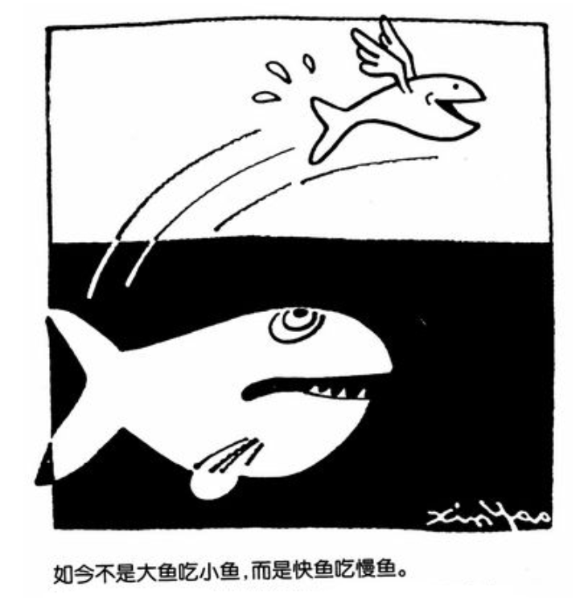
互联网时代的软件开发
互联网产品的开发特点
快鱼吃慢鱼
版本发布成本很低
追求创新
需要快速响应用户的变化
需求不确定性高
关注用户行为

Slide 46
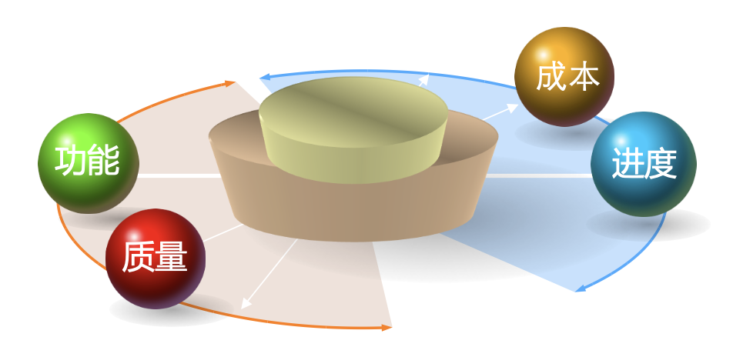
敏捷开发方法
敏捷开发是一种基于更紧密的团队协作、能够有效应对快速变化需求、快速交付高质量软件的迭代和增量的新型软件开发方法。
更关注协作
更关注质量
更关注可工作的产品
更关注全才化的专才
基于实践而非基于理论

Slide 47
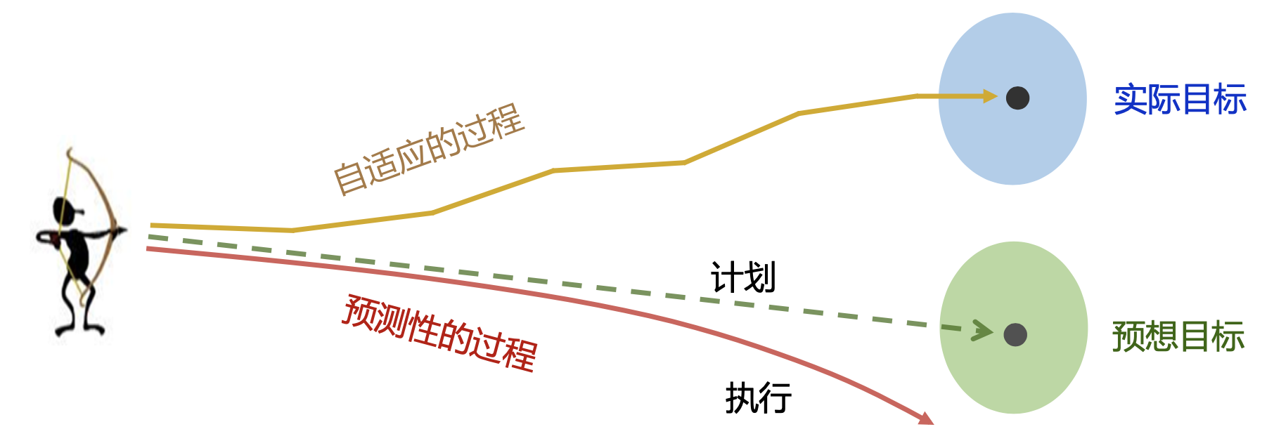
敏捷方法：适应而非预测
需求是不可预测的
软件开发应是一个自适应的跟踪过程

Slide 48

敏捷宣言（Agile Alliance 2001）
我们正在通过亲身实践以及帮助他人实践，揭示更好的软件开发方法。
通过这项工作，我们认为：
个体和交互 | 胜过 | 过程和工具
可以工作的软件 | 胜过 | 面面俱到的文档
客户合作 | 胜过 | 合同谈判
响应变化 | 胜过 | 遵循计划
虽然右项也具有价值，但我们认为左项具有更大的价值。

Slide 49
敏捷宣言（Agile Alliance 2001）
我们的最高目标是，通过尽早和持续地交付有价值的软件来满足客户。
欢迎对需求提出变更——即使是在项目开发后期。要善于利用需求变更，帮助客户获得竞争优势。
要不断交付可用的软件，周期从几周到几个月不等，且越短越好。
项目过程中，业务人员与开发人员必须在一起工作。
要善于激励项目人员，给他们以所需要的环境和支持，并相信他们能够完成任务。
无论是团队内还是团队间，最有效的沟通方法是面对面的交谈。
可用的软件是衡量进度的主要指标。
敏捷过程提倡可持续的开发速度，项目方、开发人员和用户应该能够保持恒久稳定的进展速度。
坚持不懈地追求技术卓越和良好设计，这将提升敏捷能力。
要做到简单，即尽最大可能减少不必要的工作，这是一门艺术。
最佳的架构、需求和设计出自于自组织的团队。
团队要定期反省如何能够做到更有效，并相应地调整团队的行为。

Slide 50
传统开发 vs. 敏捷开发
瀑布模型
敏捷方法
固定的
需求
资源
时间
计划驱动
价值驱动
估计的
资源
时间
特性

Slide 51
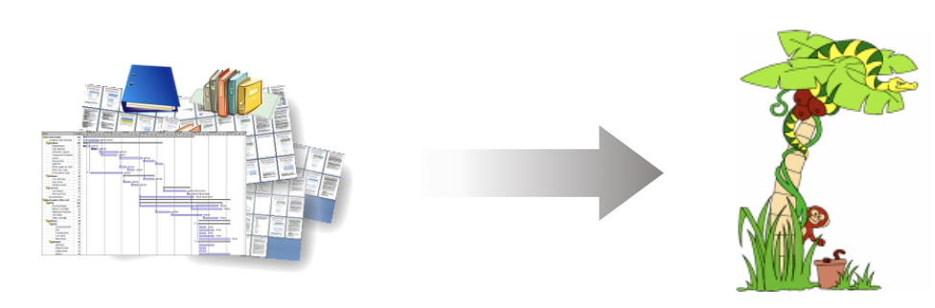

传统开发 vs. 敏捷开发
好的架构（产品）是长出来的，而不是设计出来的 
传统方法
敏捷方法

Slide 52
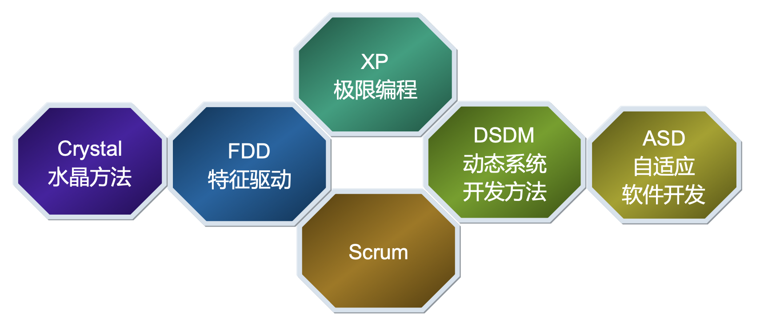
传统开发 vs. 敏捷开发
敏捷开发方法是一组轻量级开发方法的总称，包含很多具体的开发过程和方法，最有影响的两个方法是极限编程（XP）和Scrum开发方法。

Slide 53
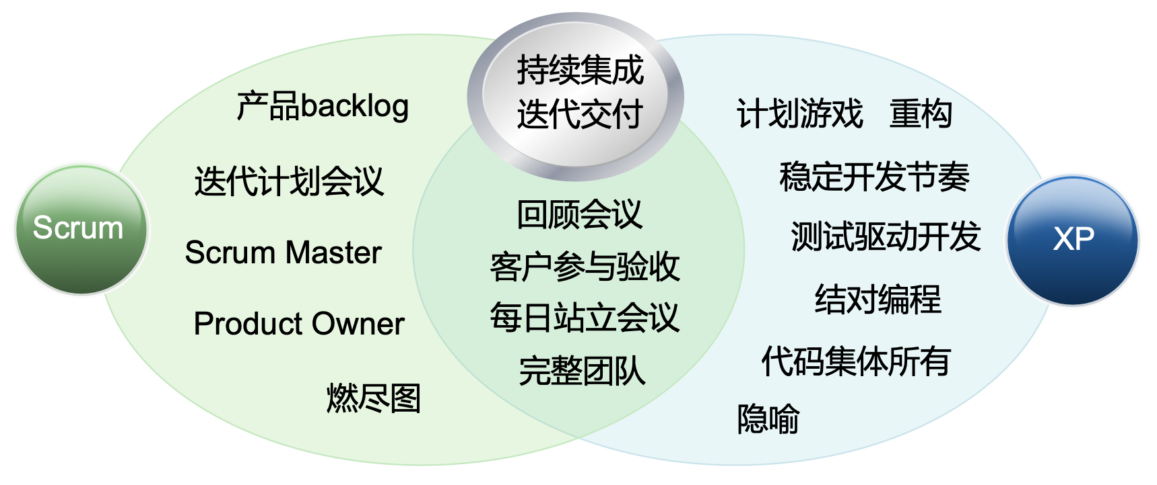
传统开发 vs. 敏捷开发
Scrum偏重项目管理，XP偏重编程实践。

Slide 54
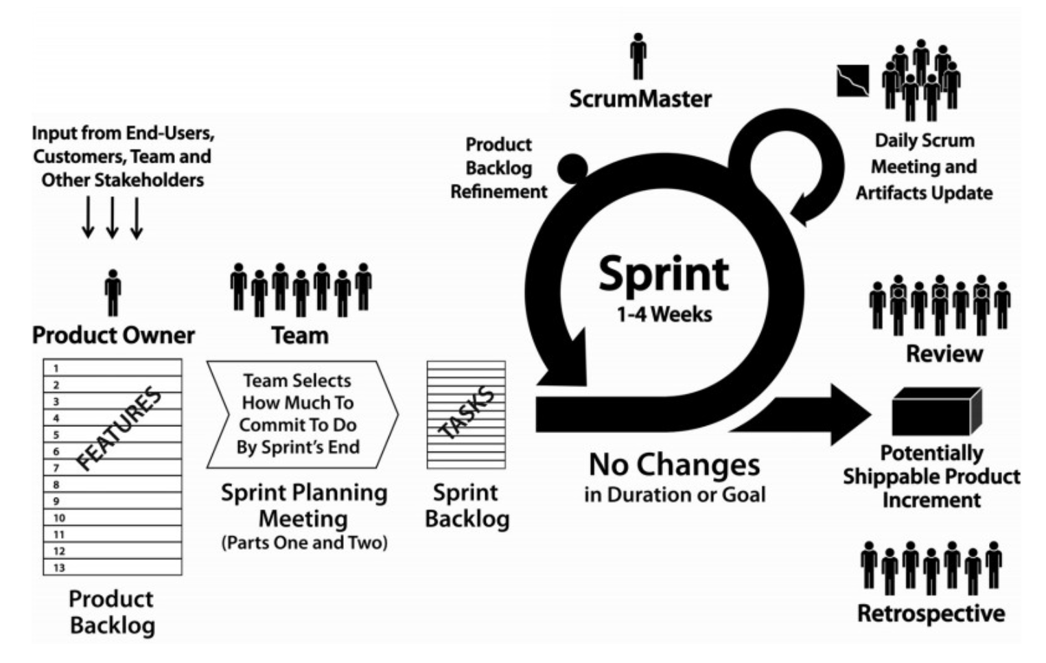
Scrum框架

Slide 55
Scrum框架
迭代开发的关键要点：
每一次迭代都建立在稳定的质量基础上，并做为下一轮迭代的基线，整个系统的功能随着迭代稳定地增长和不断完善。
每次迭代要邀请用户代表验收，提供需求是否满足的反馈。
在一次迭代中，一旦团队作出承诺，就不允许变更交付件和交付日期；如果发生重大变化，产品负责人可以中止当次迭代。
在迭代中可能会出现“分解”和“澄清”，但是不允许添加新工作或者对现有的工作进行“实质变更”。
对于“分解”和“澄清”，如果存在争议，那么将其认定为变更，放到产品订单中下一次迭代再考虑。

Slide 56

敏捷开发应用
ISO 9000（09版）标准将在原来八大原则的基础上新增敏捷原则
2000年美国军方软件开发标准（DOD 5000.2）推荐迭代为软件开发优选模式
2013年发布的新版PMBOK增加迭代及增量生命周期（即对应敏捷模型）

Slide 57

过程建模方法
过程建模方法可以是从文本到图形的各种形式。
静态模型（static model）侧重于描述从输入到输出的转换过程；
动态模型（dynamic model）能够动态展现中间产品到最终产品的转换。

Slide 58
静态建模：Lai表示法
Lai方法的目的是让人们能够在任何细节的层次上对任何过程都可以建模（Lai 1991）。它是一种范式：人扮演角色、资源执行活动，从而产生制品。
Lai方法包括若干模板。
名称 | 汽车
提要 | 这是代表汽车类的制品
复杂性类型 | 合成
数据类型 | (car c, user-defined)
制品状态列表
parked | state_of(car.engine=off) state_of(car.gear=park) state_of(car.speed=stand) | 汽车没有开动；引擎没有发动
initiated | state_of(car.engine=on) state_of(car.key_hole=has-key) state_of(car-driver(car.)=in-car state_of(car.gear)=driver state_of(car.speed)=stand | 汽车没有开动；但是引擎发动了

Slide 59
静态建模：Lai表示法
名称 | 汽车
子制品列表 | 这是代表汽车类的制品
 | doors | 门*4
 | engine | 引擎
 | keyhole | 点火钥匙孔
 | gear | 传动装置
 | speed | 速度
关系列表
 | car-key | 汽车和钥匙的关系
 | car-driver | 汽车和司机的关系

Slide 60
静态建模：Lai表示法
Parked
initiate
get-out
INITIATED
stop
MOVING
go

Slide 61
静态建模：Lai表示法
elec_on
elec_off
go
open_door
close_door
lock
release_key
put_key_in
take_key_out
drive
turen_key_in_to_init
unlock
car.engine
off
on
car.engine
car.engine
on
turn_off
get_off
read_to_park
open_door
close_door
off
car.engine
driver.
out_car
in_car
driver.
driver.
in_car
out_car
driver.
key.
in_pocket
drive
car.gear
car.gear
drive
park
car.gear
key.
in_purse
stand
car.speed
car.speed
stand
stand
car.speed
car.gear
park
park
car.speed
stand
initiate
ready_for_tow
back/forward
uphill/drive
speed_up
slow_down
open_door
close_door
lock/unlock
car.engine
on
on
car.engine
driver.
in_car
in_car
driver.
car.gear
drive
drive
car.gear
car.speed
stand
stand
car.speed
drive

Slide 62
动态建模：系统动力学
使项目经理在开发人员中强行推行过程之前，能够对他们的过程选择进行“推演”。
有经验的职员
比例
有经验的职员
名义潜在生产率
新职员
名义潜在生产率
项目完成的
百分比
名义平均
潜在生产率
学习乘数
潜在生产率
项目中人日
的实际比例
动机和
交流损失
软件开发生产率
超过/低于
工作耐力
交流开销
进度压力
职员规模

Slide 63

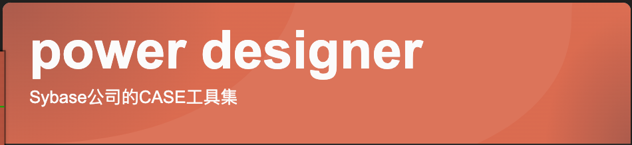
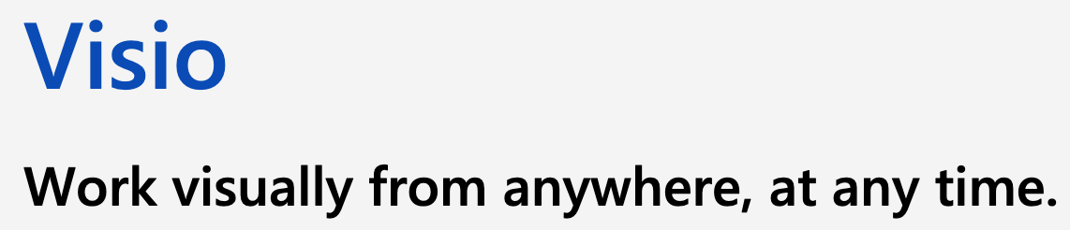


过程建模工具和技术的特性（Curtis，Kellner and Over 1992）
促进人们的理解和交流。
支持过程改进
支持过程管理
在执行过程中提供自动化的指导
支持自动化的过程执行

Slide 64
Ariane 5软件的复用过程
商业策略
经验库
描述子过程3
（变化的）任务
标识可复用的子过程
子过程
描述子过程2
描述子过程1
可复用的子过程
来自以前机体的软件
可复用和不可复用的构件
为满足的领域需求
放入
领域库
新机体的需求
需求分析
修订了的需求
潜在的可复用构件
设计机体软件
设计
评估和认证所选的可复用的构件
认证的构件
构件或
改变软件
软件

Slide 65
谢谢大家！
THANKS

